Slide 1
Дипломный проект на тему:
«Создание базы разработок компании СК "Гайде"»
09.02.03 «Программирование в компьютерных системах»
Группа ИП-16-3
СПб ГБПОУ Политехнический колледж городского хозяйства
Студент: Цицюрский М.А
Руководитель: Силахина Т.В.

Slide 2
Цель и задачи проекта
СПб ГБПОУ Политехнический колледж городского хозяйства
Цель
Цель данного дипломного проекта состояла в том чтобы разработать систему управления программными модулями и разработками данной компании.
Задачи
Систематизация разарботанных программных продуктов
Выбор среды разработки
Разработка структуры БД и интерфейса программы
Реализация программного кода
Тестирование и внедрение программы

Slide 3
Назначение
СПб ГБПОУ Политехнический колледж городского хозяйства
Учет ПП разработанных предприятием;
Учет данных о разработках компании
Хранение данных о методах исправления наиболее распространённых ошибках,
Получение статусов выполненных задач и стадий разработки того или иного программного решения.

Slide 4


аналоги
СПб ГБПОУ Политехнический колледж городского хозяйства

Slide 5
Функциональные особенности
СПб ГБПОУ Политехнический колледж городского хозяйства
  Расположение основных элементов дает быстрый доступ практически ко всем необходимым ресурсам;
  Адаптивность всех страниц сайта;
  База данных обращений и заявок;
  Разграничение прав доступа;
  Хранение данных в различных таблицах с использованием связи один – ко многим;
  Хранение записей логов о действиях пользователя.

Slide 6




Применяемые технологии
СПб ГБПОУ Политехнический колледж городского хозяйства
При разработке использовались:

Slide 7
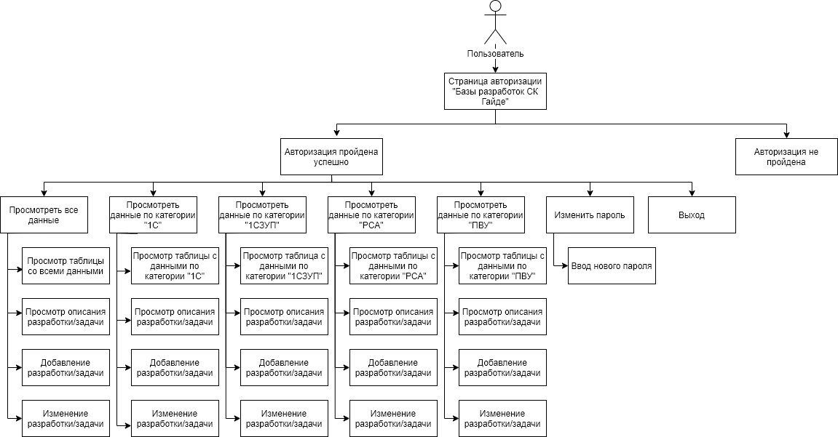
Диаграмма работы сайта
СПб ГБПОУ Политехнический колледж городского хозяйства

Slide 8
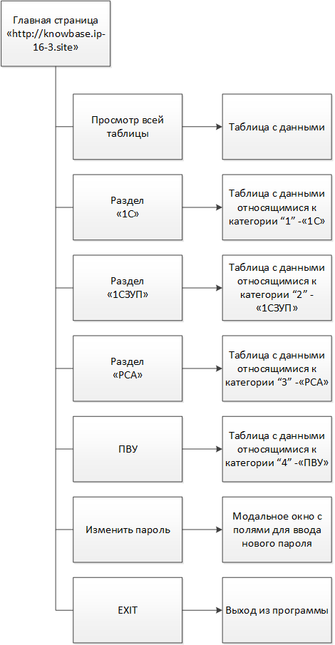
Логическая структура
СПб ГБПОУ Политехнический колледж городского хозяйства

Slide 9
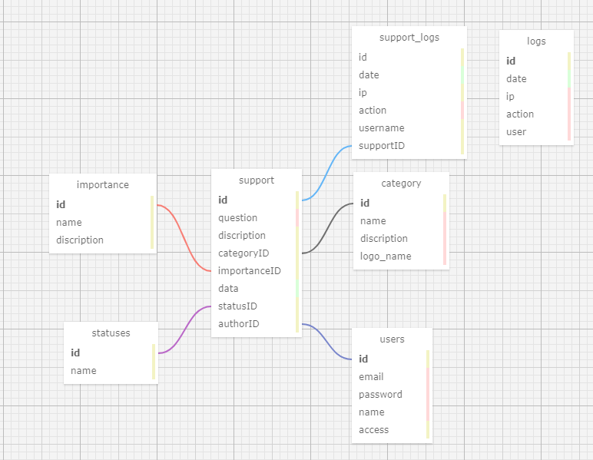
Строение базы данных
СПб ГБПОУ Политехнический колледж городского хозяйства

Slide 10
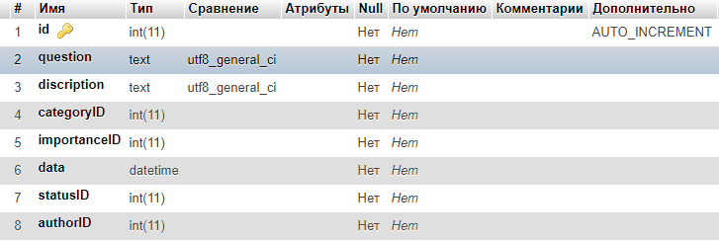
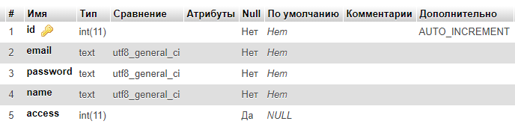
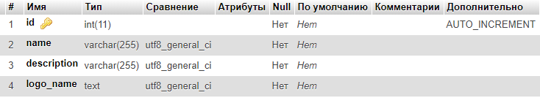
Структура таблиц БД
СПб ГБПОУ Политехнический колледж городского хозяйства
На данном слайде представлены структуры основных таблиц, структуры остальных таблиц представлены в приложении 5

Slide 11
Экономическая часть
Общие затраты
1.1 | Материалы, покупные изделия | 249,60
1.2 | Электроэнергия на технологические цели | 372,00
1.3 | Оплата труда | 202 025,45
1.4 | Отчисления на социальные нужды | 60 607,64
1.5 | Амортизационные отчисления | 1875,00
1.6 | Прочие расходы | 1 054,00
Итого затраты |  | 269 336,60
Предполагаемая прибыль
2.1 | Цена | 300 787,57
2.2 | Наценка | 13%
2.3 | Прибыль | 34 603,88
2.4 | Чистая прибыль | 27 683,10
Экономическая эффективность проекта |  | 27 683,10
Данный программный продукт является экономически эффективным. Экономический эффект составил 27 683,10 руб.

Slide 12
Общие затраты

Slide 13
Безопасность Программного продукта
СПб ГБПОУ Политехнический колледж городского хозяйства
Безопасность программного продукта обеспечивается несколькими методами:
На стороне сервера прописан запрет на листинг структуры сайта;
В БД передается и хранится хэш-пароля;
Доступ к сайту возможен только при верной связке логин/пароль.

Slide 14

Просмотр дипломного проекта
Дипломный проект

Slide 15
Дальнейшие перспективы разработки
Дальнейшими перспективами разработки я вижу возможность прикреплять к каждой разработке файлы, документацию, а также возможность отслеживания задач.

Slide 16
Заключение
СПб ГБПОУ Политехнический колледж городского хозяйства
Web-сайт разрабатывается в соответствии с нуждами компании, в его разработке используются передовые информационные технологии.

Slide 17



Контактная информация
СПб ГБПОУ Политехнический колледж городского хозяйства
Захаров Дмитрий Борисович
Вконтакте: vk.com/coolmarksti
E-Mail: ts.mark2000@gmail.com
Instagram: cool_mark_er

